Slide 1
Шифрование данных в компьютерах: от ASCII до Unicode и ошибки кодировки
Фам Данг Чунг Нгиа Р3221

Slide 2
План доклада
01
02
04
05
03
Введение
Ошибки кодирования и их последствия
Шифрование данных и его влияние на компьютерные системы
Принцип работы систем кодирования символов
ASCII, Unicode
Потеря данных при переводом между системами шифрования, Mojibake
06
Проблемы безопасности
Практические примеры проблем шифрования
Состояние и будущее шифрования данных
Атака на неправильном шифровании
SQL Injection
Ошибки в Флориде, США, отображения эмодзи в Facebook / Twitter
Настоящие стандарты шифрования
Направление будущего развития:
07
Заключение
Вывод по материалам доклада и вопрос для экзамена

Slide 3

01
Введение

Slide 4
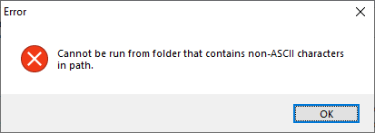
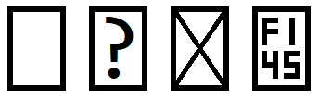
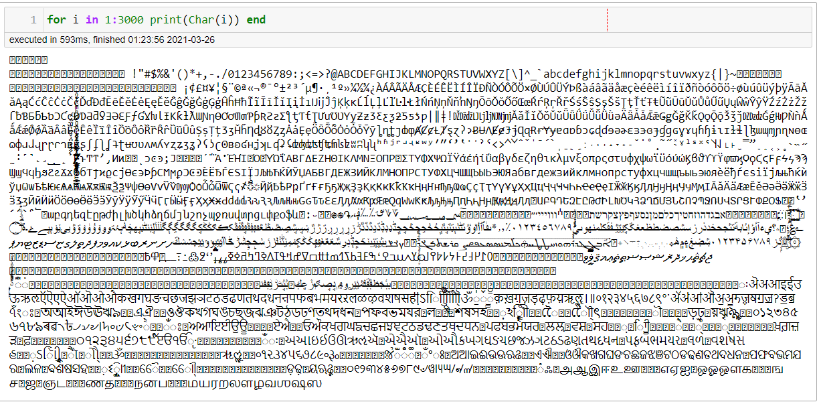
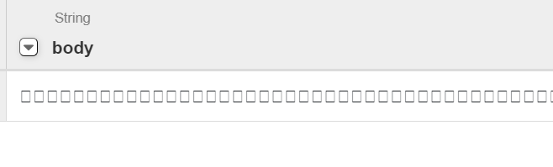
Почему шифрование так важно?
Примеры неправильных символов
Не удается прочитать сообщение

Slide 5








История развития шифрования данных
в 1963 представлен American Standards Association
в 1991 представлен Unicode Consortium с Apple, Microsoft, IBM, Google, Adobe, ...

Slide 6
02
Принцип работы систем кодирования символов

Slide 7
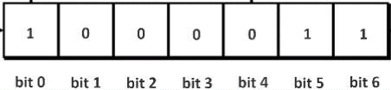
ASCII – Первый кодировщик символов
[A-Z], [a-z ]
0, 1, 2, ..., 9
@, #, $, %, &, ``
Enter, Tab, Backspace
American Standard Code for Information Interchange

Slide 8
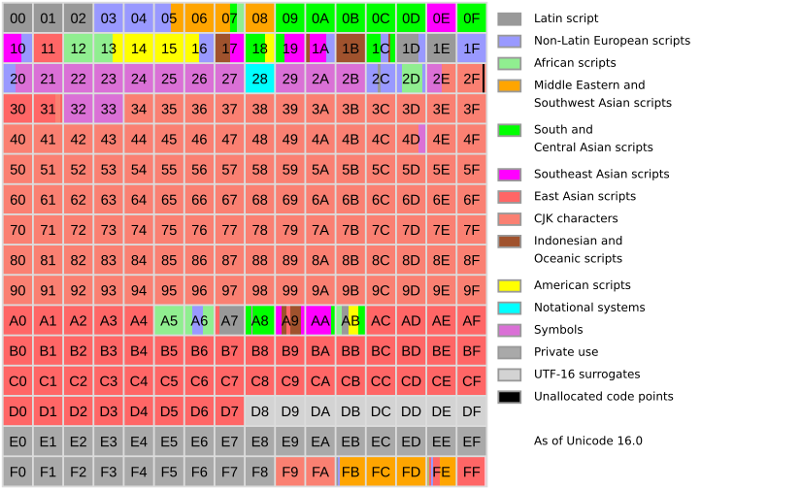
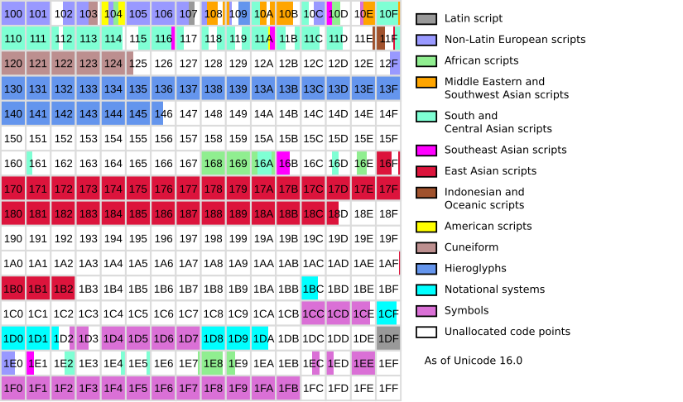
Unicode – Глобальные решения
BMP - Basic Multilingual Plane
Supplementary Planes

Slide 9
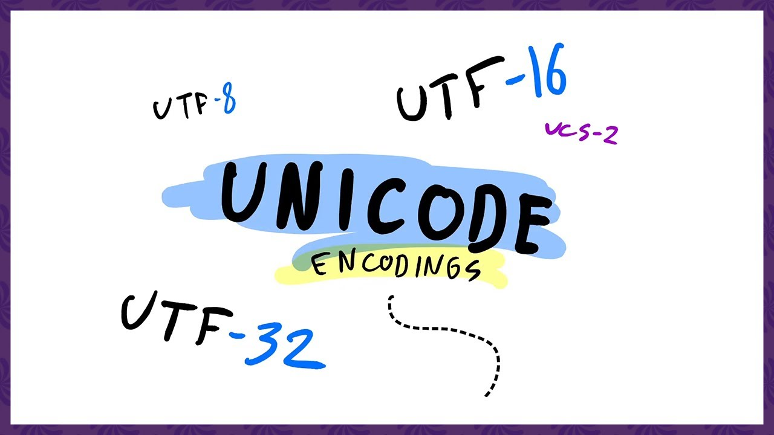
Варианты Unicode
UTF-8
UTF-16
Минимальная длина - 1 байта, максимальная - 4 байта
(переменная длина)
Минимальная длина - 2 байта, максимальная - 4 байта
(переменная длина)
UTF-32
Каждый символ всегда использует 4 байта
(фиксированная длина)

Slide 10
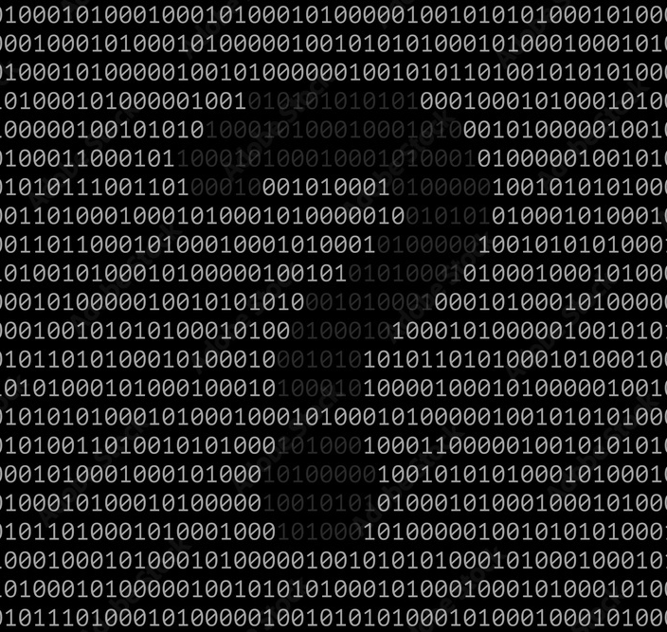
Обсуждение
Может ли Unicode полностью заменить ASCII? Почему некоторые системы все еще используют ASCII?
Как вы думаете, почему UTF-8 используется чаще, чем UTF-16 и UTF-32?

Slide 11
03
Ошибки кодирования и их последствия

Slide 12
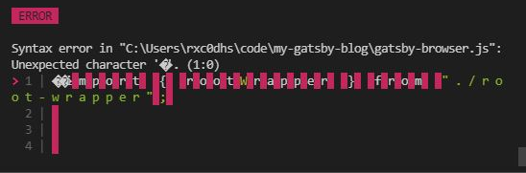
Потеря данных при переводе между системами шифрования
Примеры
1. UTF-8: Привет, как дела?
ASCII: ??????, ??? ?????
2. UTF-8: Москва — столица России.
ISO-8859-1: Moskva ? stolitsa Rossii.

Slide 13
Потеря данных при переводе между системами шифрования
Причины
Кодировщики, не полностью поддерживающие символы.
Программное обеспечение, которое не поддерживает Unicode полностью.
Решения
✔ UTF-8 вместо ASCII.
✔ Совместимость системы перед импортом /экспортом данных.

Slide 14
Отображение неправильных символов (Mojibake)
Mojibake (文字化け) Примеры
1. UTF-8: Привет, как дела?
Windows-1252: ÐŸÑ€Ð¸Ð²ÐµÑ‚, ÐºÐ°Ðº Ð´ÐµÐ»Ð°?
2. UTF-8: Москва — столица России.
Windows-1252: ÐœÐ¾ÑÐºÐ²Ð° â€” ÑÑ‚Ð¾Ð»Ð¸Ñ†Ð° Ð Ð¾ÑÑÐ¸Ð¸.

Slide 15


Отображение неправильных символов (Mojibake)
Причины
Текстовый файл считывается другим кодировщиком.
Перевод между несовместимыми кодировщиками без надлежащих правил.
Решения
✔ UTF-8 в качестве стандарта по умолчанию
✔ Инструменты тестирования шифрования, таких как iconv или chardet.

Slide 16
Сравнение
КРИТЕРИЙ | ОШИБКИ MOJIBAKE | ОШИБКИ ПОТЕРИ ДАННЫХ
🛠 Причина | Чтение данных с помощью кодировщика отличается от кодировщика для сохранении | Сохранение данных в кодировках, которые не полностью поддерживают символы
🔄 Упругость | Может быть исправлено, если знаете исходный кодировщик | Невозможно восстановить, если данные были потеряны
📜 Исходные данные | Еще есть, но неправильно показыкается | Часть данных полностью утеряна
📌 Опознавательные знаки | Появляются странные персонажи | Пропущенные символы заменены на? или □
🛠 Как исправить | Определите правильный кодировщик и перечитайте файл еще раз | Используйте UTF-8 или Unicode для правильного хранения данных

Slide 17
04
Проблемы безопасности

Slide 18
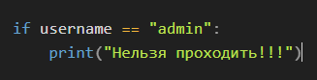
Атака, основанная на неправильном шифровании
Unicode Normalization
Пример 1:
U+00E9 → é
U+0065 + U+0301 → é (символ e + знак ‘)
Пример 2: Python
admi𝑛 (𝑛 ≠ n)
𝑛 (U+1D5FB) - Mathematical Sans-Serif

Slide 19
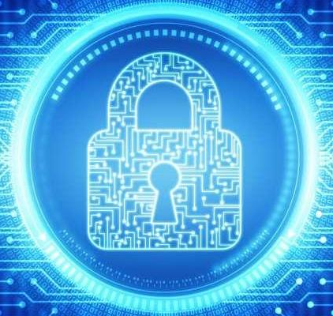
Способы защиты
✔ Unicode Normalization
✔ Библиотект, поддерживающие безопасную обработку
✔ Проверка и удаление ненужных символов

Slide 20
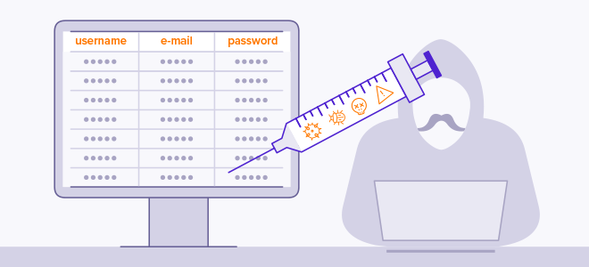
SQL Injection
SELECT * FROM users WHERE username = 'admin' AND password = 'password123';
> admin' OR '1'='1
SELECT * FROM users WHERE username = 'admin' OR '1'='1'; //TRUE
ASCII: OR - запрещено
Unicode: OR (U+FF4F U+FF52) – успешно

Slide 21
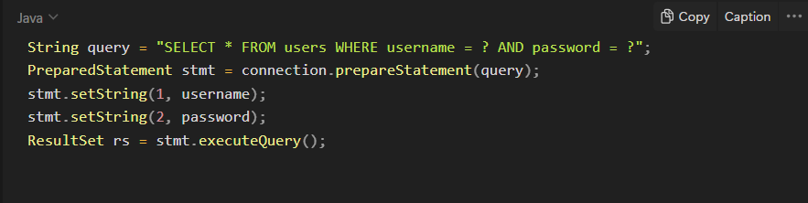
Способы защиты
✔ Prepared Statements
✔ Блокирование нежелательных символов Unicode во входных данных
✔ Фильтрация символов по черному списку

Slide 22
05
Практические примеры проблем шифрования

Slide 23
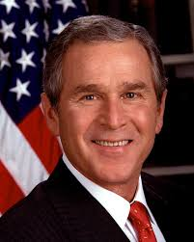
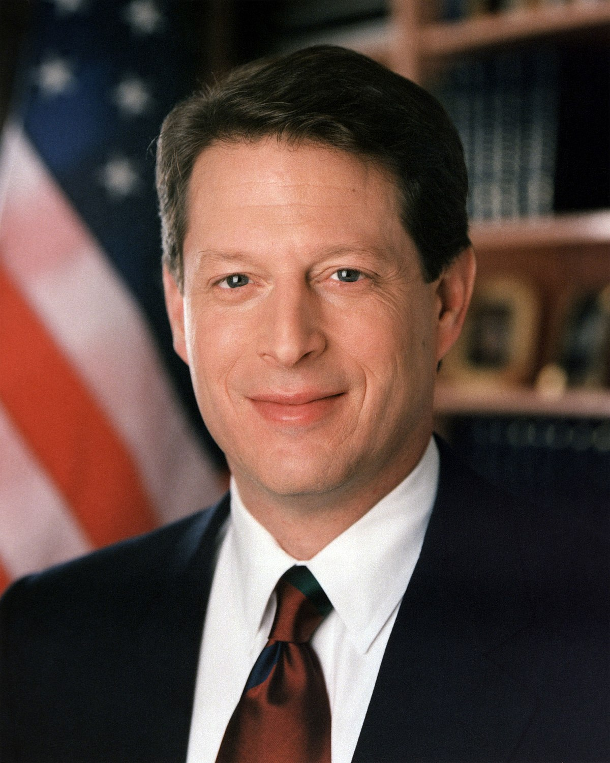
Ошибка в избирательной системе США (Florida, 2000)
George W. Bush
Al Gore
Губернатор Texas
Вице-президент
Президентские выборы в 2000 году во Флориде, США
> 537 голосов

Slide 24
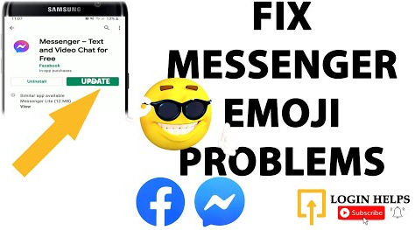

Ошибки отображения эмодзи на Facebook / Twitter
Melting Face
Unicode 15.0:
Unicode 12.0:
🫠 , ? ? , □ □

Slide 25
06
Состояние и будущее шифрования данных

Slide 26
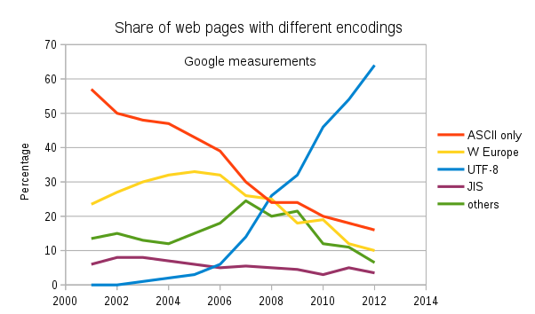
Популярные стандарты шифрования
UTF-8 – Стандарты кодирования в Интернете
UTF-16 и UTF-32
ASCII, ISO-8859-1, Windows-1252

Slide 27


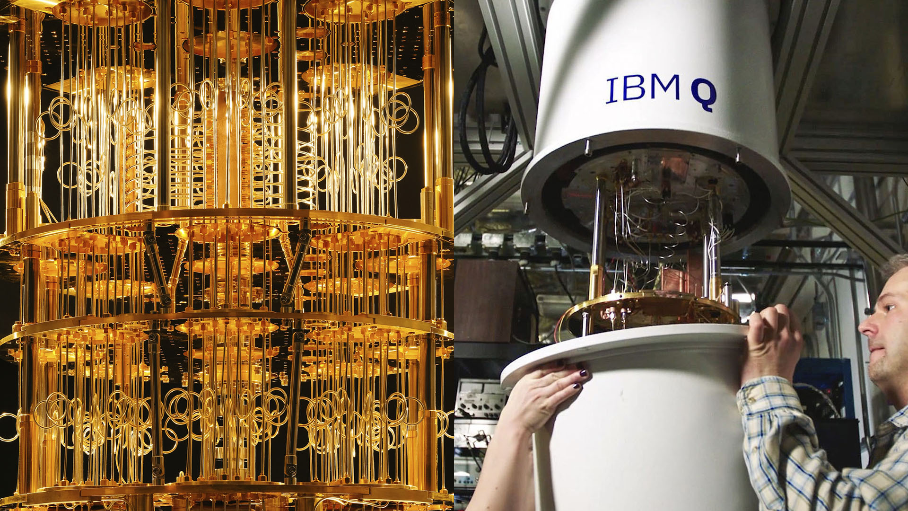
Направление будущего развития
📌 Существует ли система, которая заменяет Unicode?

Slide 28
07
Заключение

Slide 29
Вывод
Шифрование данных - основание любой компьютерной системы, помогая нам правильно хранить информацию и обмениваться ею.
При отсутствии шифрования
запись может отображаться неправильно
данные могут быть потеряны
хакеры могут воспользоваться ошибкой для атаки на систему
🚀 Понимание принципов шифрования помогает
обеспечить правильную обработку данных
избежать ошибок
обеспечить безопасность систем

Slide 30

Вопрос для экзамена
Почему Unicode заменяет ASCII в большинстве современных компьютерных систем?

Slide 31
Thanks!
Do you have any questions?
phamdangtrungnghia@gmail.com
+7 992 179 0250

